Slide 1
ГОСУДАРСТВЕННОЕ БЮДЖЕТНОЕ УЧРЕЖДЕНИЕ РОСТОВСКОЙ ОБЛАСТИ "МЕДИЦИНСКИЙ ИНФОРМАЦИОННО-АНАЛИТИЧЕСКИЙ ЦЕНТР"

Slide 2
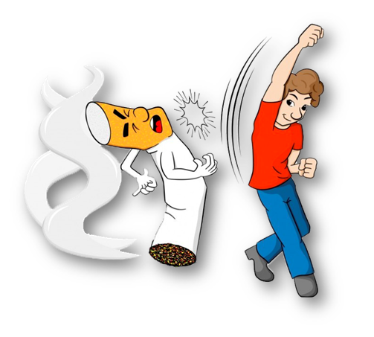
«Курение или здоровье — Вам выбирать!» лозунг Всемирной организации здравоохранения (ВОЗ)
Цель глобальной акции - полное избавление человечества от пагубной привычки курить табак.
Всемирная организация здравоохранения (ВОЗ) стремится, чтобы грядущие поколения были лишены всех болезней, к которым приводит курение.

Slide 3
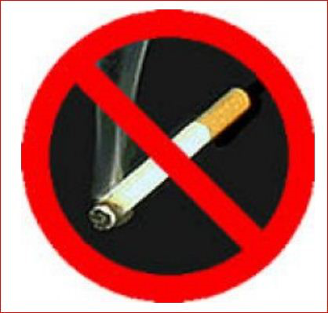
Всемирный день без табака (World No Tobacco Day) был установлен Всемирной организацией здравоохранения в 1987 году.
Всемирный день борьбы с курением - это день, когда происходит активизация усилий всех стран в борьбе с распространением курения. Акция направлена на привлечение внимания мировой общественности к проблеме табачной эпидемии.
С каждым годом, число стран, участвующих в проводимых мероприятиях, растет, так как для всех становится очевидной проблема неуклонного распространения курения и увеличение количества смертей от этой привычки.
Курение остается одной из самых распространенных вредных привычек и причиной прогрессирования большинства хронических заболеваний населения, приводящих к утрате трудоспособности, инвалидизации, смерти.

Slide 4
ОСНОВНЫЕ ФАКТЫ
По данным Всемирной организации здравоохранения (ВОЗ) в мире курят около трети взрослого населения или примерно 1,2 миллиарда людей. Из них 200 миллионов – женщины Ежегодно население планеты выкуривает более триллиона сигарет
В России курят примерно 2/3 мужчин и не менее 1/3 женщин, более 15 % подростков 13-15 лет, хотя десять лет назад эта цифра составляла 12%. По итогам опросов, в среднем дети начинают курить в 13 лет, а зависимость формируется уже в 15 лет.

Slide 5
НЕУТЕШИТЕЛЬНАЯ СТАТИСТИКА
Ежегодно употребление табака уносит жизни более 8 миллионов человек во всем мире.
Более 7 миллионов из этих случаев летальных исходов связаны с непосредственным употреблением табака, и около 1,2 миллиона – с пассивным курением некурящих людей

Slide 6
Главная тема Всемирного дня без табака 2020г. – ЗАЩИТИТЬ МОЛОДЕЖЬ
31 мая 2020 г. ВОЗ и активисты в сфере охраны общественного здоровья в разных странах мира вместе отметят Всемирный день без табака.
В этом году Главной темой Всемирного дня станет защита подрастающих поколений с особым акцентом на "защиту молодых граждан от манипуляций со стороны табачной индустрии и профилактику употребления ими табака и никотина".
Табачная индустрия намеренно навязывает молодым людям смертоносную зависимость

Slide 7
Цель Глобальной кампании по случаю Всемирного дня без табака 2020г.:
Рассказать о манипулятивных приемах, применяемых производителями табачной и никотиновой продукции, особенно в целях сбыта продукции молодежи, в том числе за счет вывода на рынок новых и оригинальных изделий, использования ароматических добавок и других привлекательных потребительских характеристик
Дать молодым людям знания о намерениях и тактике табачной и никотиновой индустрии по вовлечению нынешнего и будущих поколений в употребление ее продукции
Расширить возможности лидеров мнений (в поп-культуре, социальных сетях, в учебных заведениях и дома) по защите и отстаиванию прав молодых людей и дать толчок реальным изменениям, вовлекая их в борьбу против крупного табачного бизнеса

Slide 8
Как производители табачных и никотиновых изделий манипулируют молодежью?
Используется продвижение якобы «менее вредных» электронных сигарет и нагреваемых табачных изделий, ароматических добавок (например, с запахом вишни, жевательной резинки), служащих поводом попробовать такие изделия
Стильный дизайн и привлекательная форма изделий, которые легко носить с собой и можно принять за что-то другое (например, если изделие имеет форму флеш-карты или конфеты)
Скрытая реклама табачной продукции в кинофильмах, телепередачах и онлайновых трансляциях

Slide 9
Стимулирование сбыта табачных и никотиновых изделий в рамках соглашений со знаменитостями/лидерами мнений (например, в Инстаграме) и конкурсах, спонсируемых брендами
Реализация табачной продукции вблизи магазинов по продаже кондитерских изделий или прохладительных напитков, часто посещаемых детьми, а также яркое рекламное оформление для сбыта такой продукции несовершеннолетним.
Размещение в местах, часто посещаемых молодыми людьми, автоматов по продаже сигарет с ярким рекламным оформлением и демонстрацией пачек

Slide 10
Табакокурение наносит колоссальный вред всему организму, поскольку нет ни одного органа, который не подвергается его вредному воздействию. Процент смертности от употребления табака выше, чем от хронических заболеваний. Потребление табака является одним из основных факторов риска развития целого ряда хронических болезней, включая рак, болезни легких и сердечно-сосудистые заболевания.

Slide 11
«Пассивное курение» - вдыхание табачного дыма некурящим
Пассивное курение – вдыхание окружающего воздуха, с содержащимися в нем продуктами курения табака, другими людьми, как правило в закрытом помещении
Процесс сопровождается токсичным воздействием никотина, оксида углерода и других соединений
В организме некурящих людей, после пребывания в накуренном и непроветренном помещении, определяется значительная концентрация никотина
При регулярном пассивном курении возможно возникновение бронхиальной астмы. Вдвое увеличивается риск развития рака легких, сердечно-сосудистых заболеваний, туберкулеза

Slide 12
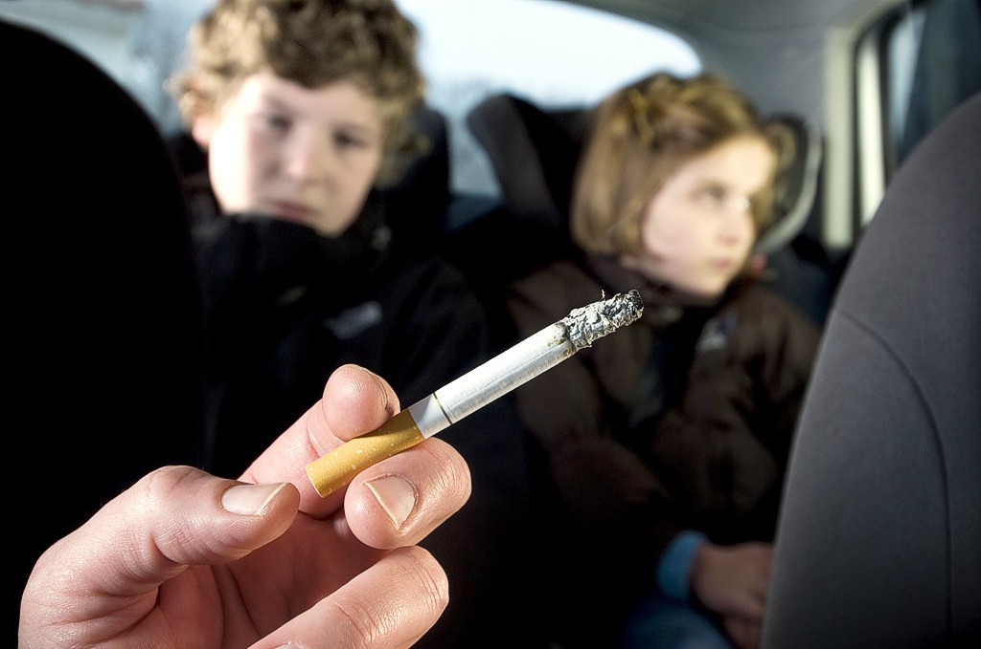
Влияние пассивного курения на ребенка
В семьях, где курят родители (даже один из родителей) заболеваемость у детей выше, чем в семьях некурящих
Дети, имеющие отношение к пассивному курению, более подвержены риску болезней легких (астма, частые бронхиты, инфекции нижних дыхательных путей, пневмония)
Кроме того, чаще начинают курить дети, у которых курят родители, старшие братья, сестры
Женщины, курящие во время беременности, наносят вред развитию своего ребенка (задержка развития, маленький вес и рост новорожденного)
Notes:
Особую озабоченность в отношении пассивного курения вызывают дети. Не все родители понимают, что куря в присутствии детей, они наносят вред не только своему, но и их здоровью. Так как у детей дыхание более частое, чем у взрослых, они вдыхают больше вредных химических веществ, на единицу своего веса, чем взрослые за тот же отрезок времени.

Slide 13
В России ведется целенаправленная работа по борьбе с курением
В России активные меры по борьбе с курением начались 20 лет назад. Так в 2001 году был принят первый федеральный закон "Об ограничении курения табака".
Присоединение Российской Федерации к антитабачной конвенции ВОЗ от 16.04.2008 г.
В 2013 году введен новый федеральный закон — "Об охране здоровья граждан от воздействия окружающего табачного дыма и последствий потребления табака" (от 23.02.2013 г. №15), согласно которому было запрещено курение в общественных местах, спонсорство и реклама табака, а также вовлечение детей в употребление табака.

Slide 14
В 2017 году Министерство Здравоохранения РФ разработало проект антитабачной концепции осуществления государственной политики противодействия потребления табака на 2018-2020 годы и ближайшую перспективу.
Эта концепция предполагает удорожание сигарет и других табачных изделия, а также полный запрет курения в таких общественных местах, как:
Общая площадь коммунальных квартир
Остановки общественного транспорта и на расстоянии 3 м от них
На расстоянии 3 м от входов в здания торговых центров
Подземные и надземные переходы
В личном транспорте в присутствии детей.

Slide 15
В соответствии с принятым законом и идеологией конвенции в России действуют:
налоги на торговлю табачной продукцией
запреты и ограничения на продажу табака
ограничения рекламы табачной продукции
меры по увеличению стоимости сигарет
Налоги — эффективный инструмент для сокращения употребления табака
Запрет рекламы табака способствует уменьшению его потребления
Незаконная торговля табачными изделиями должна быть ликвидирована

Slide 16
Призыв к действиям
Во Всемирный день без табака 2020 года в ответ на систематические, агрессивные и упорные усилия производителей табака и никотина по воспитанию нового поколения потребителей табака будет проведена антимаркетинговая кампания, призванная побудить молодежь присоединиться к борьбе против большого табачного бизнеса.
Мировое сообщество не может допустить чтобы, под предлогом борьбы за свободу личного, выбора табачная и никотиновая промышленность обманом вводила в заблуждение молодое поколение, бесконечно преследуя наживу за счет миллионов людей, которые каждый год платят за это своей жизнью
ВОЗ настоятельно призывает лидеров мнений (в поп-культуре, социальных сетях, учебных заведениях и дома), которых знает и уважает молодежь, рассказывать правду о манипуляциях, на которые идут компании для вербовки нового поколения пользователей табака. Мы должны дать молодежи силы и умения сопротивляться большому табачному бизнесу, разоблачая ложь и отказываясь от его продукции.

Slide 17
Во Всемирный день без табака ВАЖНО
Принять меры для защиты этих возрастных групп, организовав проведение кампаний и мероприятий, направленных на все сферы общественной жизни
Повысить уровень информированности о вреде для здоровья людей, связанном с незаконной торговлей табачными изделиями
Показать, как незаконная торговля табачными изделиями подрывает достижения и программы в области здравоохранения, меры борьбы против табака (увеличение налогов и цен, графические предупреждения о вреде для здоровья и другие меры)
Продемонстрировать, как табачная промышленность участвует в незаконной торговле табачными изделиями.

